Slide 1


Comité TECSERVICE
31 Agosto 2026
DOCUMENTO CONFIDENCIAL PROPIEDAD DE GEMCO S.A.
Queda prohibido su uso y distribución sin la autorización expresa de GEMCO S.A.

Slide 2
Agenda
Decisiones para Comité de hoy
Facturación Semana Actual y su desglose:
Criterio de Provisiones: Update de Garantías provisionadas – Seguimiento de negocios facturados desde el 10/08, ingresos totales e ingresos “reconocidos”)
Garantías Vigentes sin Ingreso asociado (Valorización de Garantía)
Brechas pendientes de facturación
En repuestos que más bloquean incorporar el % de brecha
EERR TECSERVICE último cierre
Asignación de Gastos Generales y Financieros
Clientes con Problemas/Equipos Detenidos y su causa
Política de crédito para clientes principales – Bolsa de repuestos “necesaria” para cada cliente y qué % tenemos en stock
Desglose de Garantías Vigentes y próximas en Pipeline
Update Clientes (Nuevos/Perdidos y Renovados)
Decisiones de Inversión para mantener clientes actuales (Rent – roll)
Calidad de Servicio
Encuesta de Satisfacción (Cuadros tipo o reporte tipo de la NPS)

Slide 3
Agenda
Decisiones para Comité de hoy
Facturación Semana Actual y su desglose:
Criterio de Provisiones: Update de Garantías provisionadas – Seguimiento de negocios facturados desde el 10/08, ingresos totales e ingresos “reconocidos”)
Garantías Vigentes sin Ingreso asociado (Valorización de Garantía)
Brechas pendientes de facturación
En repuestos que más bloquean incorporar el % de brecha
EERR TECSERVICE último cierre
Asignación de Gastos Generales y Financieros
Clientes con Problemas/Equipos Detenidos y su causa
Política de crédito para clientes principales – Bolsa de repuestos “necesaria” para cada cliente y qué % tenemos en stock
Desglose de Garantías Vigentes y próximas en Pipeline
Update Clientes (Nuevos/Perdidos y Renovados)
Decisiones de Inversión para mantener clientes actuales (Rent – roll)
Calidad de Servicio
Encuesta de Satisfacción (Cuadros tipo o reporte tipo de la NPS)

Slide 4
Decisiones para Comité de Hoy
Rellenar AF
Alexis Flores – Temas ; Decisiones a tocar hoy aparte del update

Slide 5
Agenda
Decisiones para Comité de hoy
Facturación Semana Actual y su desglose:
Criterio de Provisiones: Update de Garantías provisionadas – Seguimiento de negocios facturados desde el 10/08, ingresos totales e ingresos “reconocidos”)
Garantías Vigentes sin Ingreso asociado (Valorización de Garantía)
Brechas pendientes de facturación
En repuestos que más bloquean incorporar el % de brecha
EERR TECSERVICE último cierre
Asignación de Gastos Generales y Financieros
Clientes con Problemas/Equipos Detenidos y su causa
Política de crédito para clientes principales
Desglose de Garantías Vigentes y próximas en Pipeline
Update Clientes (Nuevos/Perdidos y Renovados)
Decisiones de Inversión para mantener clientes actuales (Rent – roll)
Calidad de Servicio
Encuesta de Satisfacción (Cuadros tipo o reporte tipo de la NPS)

Slide 6
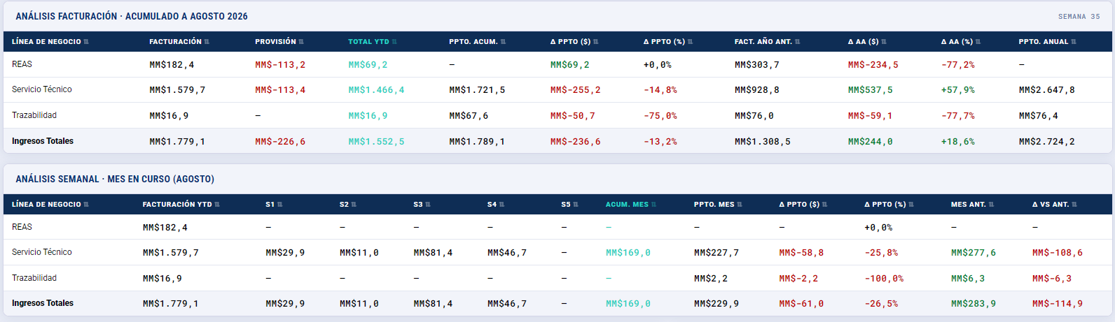
Facturación 1° y 2° Semana de Agosto
A agosto se acumulan MM$1.779,1 de facturación, impulsados principalmente por Servicio Técnico.
Servicio Técnico concentra MM$1.579,7, equivalente al 88,8% de la facturación acumulada.
Durante las primeras semanas de agosto se han facturado MM$169,0, de los cuales MM$81,4 corresponden a la S3, siendo la semana de mayor facturación del mes.
La facturación acumulada presenta un crecimiento de 18,6% respecto al mismo período del año anterior, equivalente a MM$244,0 adicionales.
REAS acumula MM$182,4 y Trazabilidad MM$16,9, complementando la facturación de Servicio Técnico.

Slide 7
Desglose Garantías Provisionadas
Rechazo
Simbología
Área Comercial
Inicio
Requiere Garantía/Servicio
Apruebo / Rechazo
Nuevo Negocio
Sí
Solicitar Cotización a TS indicando # Equipos, Región, Meses de garantía, SLA
Operaciones
Envío de Cotización
Presentación a Jefatura/Comité Comercial
Adm. & Fin.
Apruebo
No
Información a Áreas de GAF y confirmación a TS
Información a Áreas de GAF y confirmación a TS
Facturación indicando: monto de equipo y monto de garantía
Facturación indicando monto de equipo
Provisión monto de garantía según los meses ofrecidos
Próximos Proyectos a provisionar mes de Agosto
Hospital Naval MM$1.100 ; MM$1.053 relacionado a equipos y MM$47 garantía por 36 meses

Slide 8
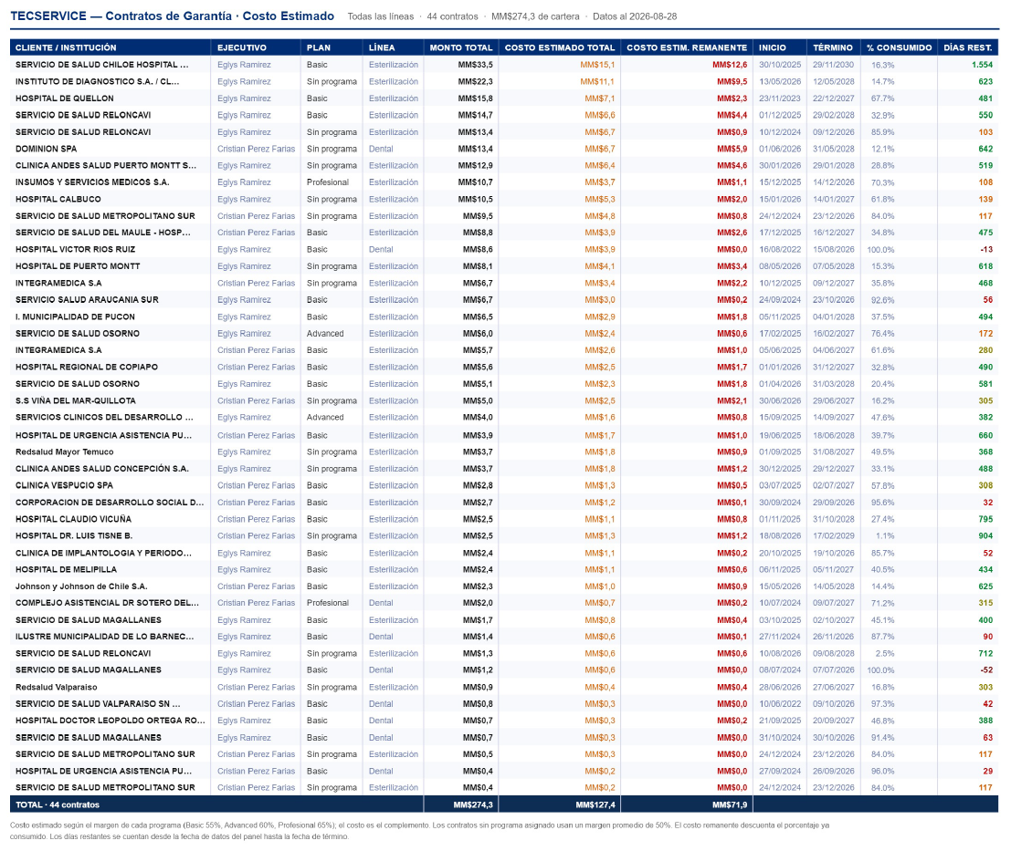
Desglose Garantías Vigentes
La cartera de garantías vigentes alcanza MM$274,3 de ingresos estimados para 2026, asociados a 44 contratos.
El costo estimado de esta cartera asciende a MM$127,4, equivalente a un margen estimado cercano al 54%.
La cartera presenta una alta concentración en contratos de mayor tamaño, con los principales 10 contratos representando aproximadamente MM$127 millones, cerca del 46% del monto total.
La vigencia se extiende hasta 2030, con contratos de distinto nivel de avance y una parte importante de la cartera aún pendiente de consumo.
Esterilización concentra la mayor parte de la cartera, tanto en número de contratos como en monto, mientras que Dental representa una participación menor.
La cartera mantiene una oportunidad relevante de continuidad, especialmente en los contratos con menor porcentaje consumido y aquellos con vencimientos en los próximos períodos.

Slide 9
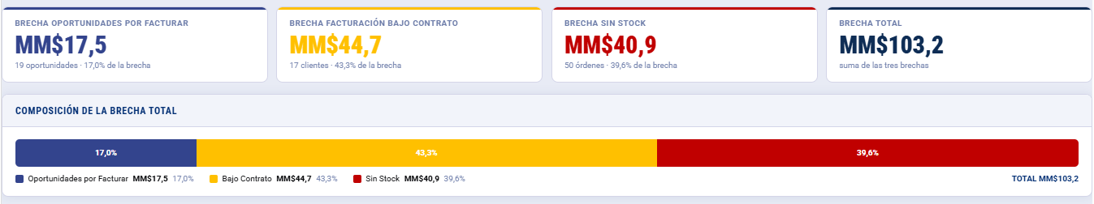
Brechas de Facturación
Op. X facturar
Facturaciones bajo contrato
Sin Stock de Repuestos
En total MM$17,5 por facturar, sin embargo, no se ha recibido la documentación pendiente por parte de ciertos hospitales.
De 17 clientes, se esperaba una facturación de MM$103, sin embargo, a la fecha, se ha facturado solo MM$44,7 (de este efecto, gran parte se explica porque se considera efecto de rezago hacia la última semana del mes)
Principales clientes:
Fundación Anchora UC (MM$12,9 vs. MM$2,4 real)
Instituto Nacional del Cáncer (MM$ 5,3 vs MM$ 1,2)
Hospital Puerto Octay (MM$ 3,4 vs MM$ 0)
Hay un total de MM$40,9 de repuestos sin stock, repartidos en 200 líneas de 50 órdenes de venta, que corresponden a 138 SKU distintos en 27 clientes.
Los principales clientes en espera son:
Sotero del Río: 17,1% de la brecha (24 SKU / 36 líneas)
Hospital Base Osorno: 13,2% (2 SKU)
Hospital de Puerto Montt: 7,7% (2 SKU)
Insumos y Servicios Médicos: 7,2% (36 SKU / 58 líneas)
Hospital San Pablo de Coquimbo: 7,3% (3 SKU)
Hospital de Alto Hospicio: 6,6% (3 SKU)
Cobertura de estos repuestos (valorizada):
30% se cubre con stock en bodega, pero depende de otro repuesto para hacer la atención → MM$12,4
16% se cubre por back order → MM$6,5
Stock + Back order = 46% (MM$18,9)
El restante 54% son MM$22,0 en 53 SKU, sin ninguna cobertura hoy. Este status se explica principalmente por:
67 de los 138 SKU (49%) ni siquiera figuran en el maestro de inventario, equivalentes a MM$27,0 — repuestos que nunca se han stockeado
Pendiente de fecha de disponibilidad por parte del proveedor
Desfases en pagos/OC antes de entrar en Back Order

Slide 10
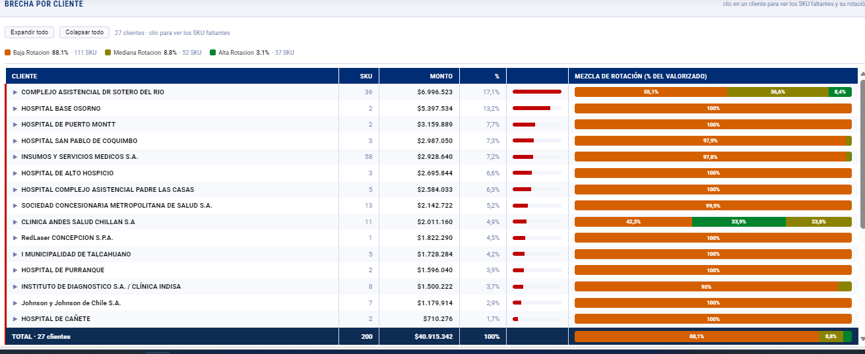
Rotación según brecha sin Stock
MM$40,9 en stock pendiente, distribuido en 200 SKU y 27 clientes.
88,1% corresponde a baja rotación (>180 días), concentrando el principal desafío de la cartera.
Los 3 principales clientes concentran MM$15,6, equivalente a aproximadamente 38% del stock pendiente.
Solo 11,9% del stock presenta mediana o alta rotación, evidenciando una oportunidad para acelerar la salida del inventario.

Slide 11
Agenda
Decisiones para Comité de hoy
Facturación Semana Actual y su desglose:
Criterio de Provisiones: Update de Garantías provisionadas – Seguimiento de negocios facturados desde el 10/08, ingresos totales e ingresos “reconocidos”)
Garantías Vigentes sin Ingreso asociado (Valorización de Garantía)
Brechas pendientes de facturación
En repuestos que más bloquean incorporar el % de brecha
EERR TECSERVICE último cierre
Asignación de Gastos Generales y Financieros
Clientes con Problemas/Equipos Detenidos y su causa
Política de crédito para clientes principales – Bolsa de repuestos “necesaria” para cada cliente y qué % tenemos en stock
Desglose de Garantías Vigentes y próximas en Pipeline
Update Clientes (Nuevos/Perdidos y Renovados)
Decisiones de Inversión para mantener clientes actuales (Rent – roll)
Calidad de Servicio
Encuesta de Satisfacción (Cuadros tipo o reporte tipo de la NPS)

Slide 12
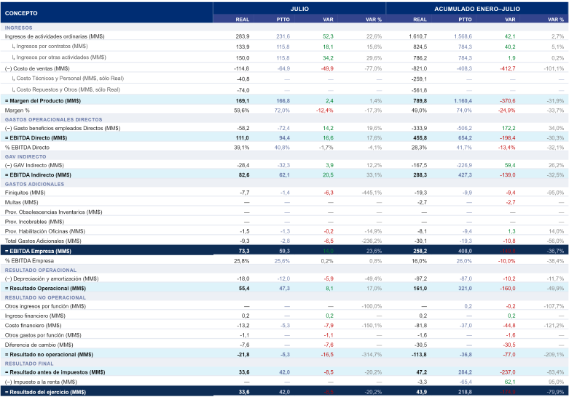
EERR TECSERVICE Cierre Jun-26
Los ingresos acumulados alcanzan MM$1.610,7, superando el presupuesto en MM$42,1 (+2,7%).
El EBITDA Directo alcanza MM$455,8, con un margen de 28,3%, por debajo del 41,7% presupuestado, reflejando una menor rentabilidad sobre los ingresos.
Al incorporar GAV Indirecto, el EBITDA Empresa alcanza MM$258,2, MM$149,8 bajo presupuesto, principalmente por la menor contribución del margen y mayores gastos indirectos.
El resultado del ejercicio alcanza MM$43,9, versus MM$218,8 presupuestados, evidenciando que el mayor nivel de ingresos no se está traduciendo proporcionalmente en resultado.
El principal desafío está en recuperar margen, dado que los ingresos se encuentran sobre presupuesto, pero la rentabilidad acumulada permanece significativamente por debajo de lo esperado.

Slide 13
Agenda
Decisiones para Comité de hoy
Facturación Semana Actual y su desglose:
Criterio de Provisiones: Update de Garantías provisionadas – Seguimiento de negocios facturados desde el 10/08, ingresos totales e ingresos “reconocidos”)
Garantías Vigentes sin Ingreso asociado (Valorización de Garantía)
Brechas pendientes de facturación
En repuestos que más bloquean incorporar el % de brecha
EERR TECSERVICE último cierre
Asignación de Gastos Generales y Financieros
Clientes con Problemas/Equipos Detenidos y su causa
Política de crédito para clientes principales – Bolsa de repuestos “necesaria” para cada cliente y qué % tenemos en stock
Desglose de Garantías Vigentes y próximas en Pipeline
Update Clientes (Nuevos/Perdidos y Renovados)
Decisiones de Inversión para mantener clientes actuales (Rent – roll)
Calidad de Servicio
Encuesta de Satisfacción (Cuadros tipo o reporte tipo de la NPS)

Slide 14
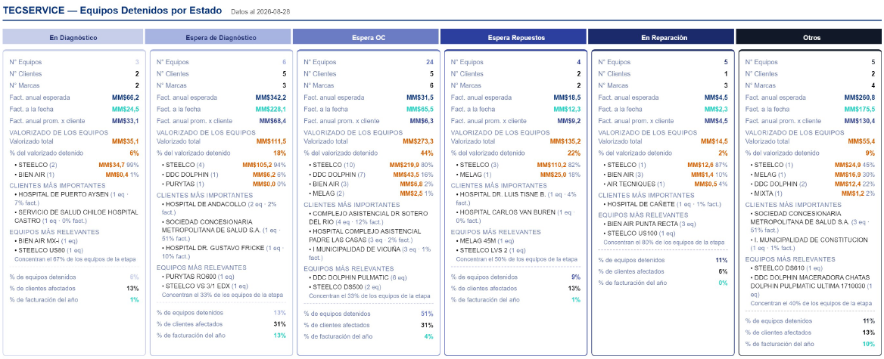
# Equipos Detenidos

Slide 15
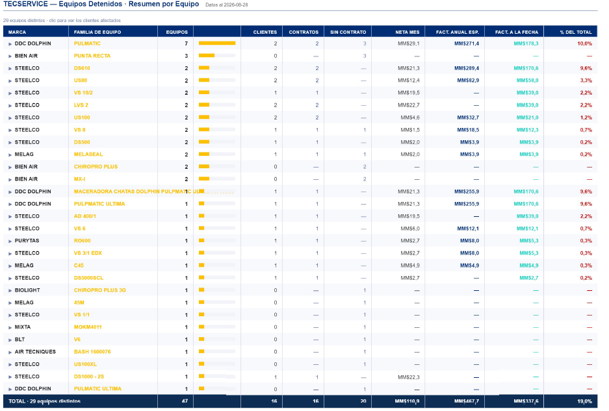
# Equipos Detenidos – Por Equipo

Slide 16
# Equipos Detenidos
coordinador | Cliente | Problema | ESTADO | Responsable | Comentario | Registro en Salesforce | Acciones | Fecha Ingreso Caso
Patricia | HP Tisné | EQUIPO DETENIDO AUTOCLAVE STEELCO VS 8/1 SN 9988 | NO OPERATIVO | Cristian Rohr | EQUIPO DETENIDO DESDE MARZO DE 2026 (1RA OT DE SALESFORCE), LA ÚLTIMA VISITA SE REALIZÓ EL 28 DE MAYO, DONDE SE REALIZÓ INSTALACIÓN DE SOFTWARE, EL EQUIPO PERMANECE INOPERATIVO, SE SOLICITÓ NUEVO AYUDA A FÁBRICA PORQUE EL QUE ENVIARON NO SIRVIÓ, CRISTIAN FUE AYER 25 DE JUNIO AL HOSPITAL A RECOPILAR INFORMACIÓN SOLICITADA POR STEELCO Y SE LAS ENVIÓ HACE 2 SEMANAS ¿HAY RESPUESTA?, INTERNAMENTE VEREMOS SI SE PUEDE CAMBIAR LA PANTALLA POR UNA QUE TENEMOS ACÁ DEL MISMO MODELO, EN PARALELO HAY QUE INFORMAR AL CLIENTE ALGUNOS REPUESTOS ESTÁN DESCONTINUADOS, POR LO QUE SI SE PRESENTA UNA FUTURA FALLA Y NO SE TIENE EL LOS REPUESTOS, . 31-07, EN COORDINACION CON FABRICA STEELCO, CLIENTE INFORMADO EN CORREO DE CRISTIAN ROHR // MARTES 18/08 CRISTIAN ASISTISTIO HACER NUEVAS PRUEBAS | OT 44864 | STEELCO NOS SOLICITÓ ENVIAR LOS BOUCHER IMPRESOS DE LAS PRUEBAS DE FUCIONAMIENTO DEL EQUIPO, CRISTIAN LAS ENVÍO HOY 21DE AGOSTO, CON ESA RESPUESTA DETERMINAREMOS SI SE PUEDE REPARAR O SE RECOMIENDA LA BAJA | 28-05-2026
 |  | EQUIPO INOPERATIVO | OPERATIVO | Cristian Rohr | TARJETA ESTABA MAL PROGRAMADA, (STEELCO ENVIO MAL EL PROGRAMA), YA TENEMOS EL CORRECTO, SE REAGENDARA VISITA SECADORA DE TUBOS STEELCO AD400/1 1911410BF015 // OPERATIVO | OT 72330 | YA TENEMOS EL PROGRAMA CORRECTO, IREMOS EL 26 DE AGOSTO | 21-07-2026
 | C. Sanz | RESUELTO, EQUIPO OPERATIVO | OPERATIVO | Alexis | VACUCLAVE 550 SN 20255501151, EN ESPERA DE REPUESTO, CLIENTE SOLICITA CAMBIO DE EQUIPO, NO SE REALIZARÁ, PERO EL REPUESTO LLEGÓ HOY VIERNES 17 DE JULIO, SE PROGRAMA VISITA PARA EL LUNES 20 DE JULIO/ RESUELTO | OT 53953 | CERRADO | 06-06-2026
Maria | HP BUIN | EQUIPO CON CAMBIO DE PUERTA LAVADORA DESCONTAMINADORA DS500 SN1802012EP166 | OPERATIVO | Cristian/ Jonathan | EQUIPO EN ESPERA DE CAMBIO DE PUERTA DESDE HACE MÁS DE UN AÑO ESTIMO, SE LOGRÓ INSTALAR LA PUERTA, PERO CLIENTE REPORTA QUE NO CIERRA COMPLETAMENTE, ASISTIÓ IGNACIO MUÑOS A REVISAR EL DOMINGO 31 DE MAYO Y SOLICITÓ REPUESTOS QUE SERÁN INSTALADOS POR GARANTÍA, FALTA UN REPUESTO, ASISTIÓ JUAN POSTERIORMENTE Y EL EQUIPO ESTÁ OPERATIVO. | OT 48518 | REVISIÓN EXAUSTIVA DE LA IMPORTACIÓN PARA ASEGURAR LA LLEGADA DE REPUESTO FALTANTE | 08-06-2026
 | SAN CAMILO | EQUIPO CON FALLA RECURRENTE | NO OPERATIVO | No determinado | EQUIPO US100 SN 2109210IQ024 QUIPO INGRESADO A LABORATORIO, SE ESTA REVISANDO OT 72894 EL EQUIPO YA ESTÁ FUNCIONAL, PERO ARROJA ALARMA AL TERMINAR EL CICLO Y NO SE HA PODIDO DETERMINAR POR QUÉ | OT 61852 | TICKET LEVANTADO A STEELCO CON LA CONSULTA | 06-04-2026
 | HP VAN BUREN | EQUIPO CON FALLA RECURRENTE | NO OPERATIVO | Cristian | EQUIPO NO OPERATIVO CON FALLA RECURRENTE LAVADORA DS610 SN1806510LN088 . SE GESTIONO CON JONATHAN PARA RETIRAR EL EQUIPO EL MARTES 18/08 Y TRAERLO A LABORATORIO | Reporte de falla por parte del cliente | SE REVISARÁ EN LABORATORIO LA PRÓXIMA SEMANAN | 26-03-2026
 |  | AUTOCLAVE MODELO: LVS 2 C/2 EDX 2P SERIE: 9945 | NO OPERATIVO |  | EQUIPO DE SEDILE NO OPERTATIVO EN ESPERA DE REPUESTO - DETENIDO DESDE 04/08/2026 | OT 72559 | (ALEXIS LE INDICO A JONATHAN QUE REVISARA COMPRA DE REPUESTO (NACIONAL) | 04-08-2026
 | HP BASE DE OSORNO | EQUIPO DETENIDO HACE 2 SEMANA EN ESPERA DE CÓDIGOS Y VALORES | NO OPERATIVO | Cristian | EQUIPO DE SEDILES AUTOCLAVE VS/202038-2 SN30014 DE SEDILES DETENIDO POR 2 SEMANAS EN ESPERA DE CÓDIGOSA Y VALORES, YA SE ENVIARON COTIZACIONES Y SOLICITARON LOS REPUESTOS. | OT 72670 | SE SOLICITÓ PRESTAMO DE REPUESTOS DE EQUIPO COMPATIBLE EN BODEGA, ESTAMOS ESPERANDO LA RESPUESTA DE COMERCIAL PARA REVISAR | 04-08-2026
 | HP VICTOR RIOS RUIZ | LAVADORA ULTRASÓNICA MODELO: US 200/2 SERIE: 25A4310JJ033 | NO OPERATIVO | Cristian/ Jonathan | EN ESPERA DE REPUESTO RUSELECTRODO (OPERATIVO UNA SOLA CUBA) -VISITA PROGRAMADA PARA EL JUVES 27/08 |  | DADA LA DEMORA DE IMPORTACIÓN, SE MANDARON A FABRICAR ELECTRODOS EN EL MERCADO NACIONAL, CON MUESTRA QUE SACAMOS DE UN EQUIPO DE VENTAS (PREVIA AUTORIZACIÓN DE COMERCIAL) | 01-07-2026
 | HP de Puerto Montt | EQUIPO DETENIDO HACE 7 SEMANAS APROX | OPERATIVO | No definido | EQUIPO OPERATIVO | OT 45589 | CERRADO
 | PUERTO AYSEN | LAVADORA ULTRASÓNICA STEELCO US80 SERIE: 1509210I3015 | NO OPERATIVO |  | EQUIPO LLEGO A BODEGA EL 22/06/2026 ( SE REVISO POR PRIMERA VEZ EL 17/07 | OT 61855 | SE LEVANTO TICKET A FABRICA , SE DEBE RECONFIGURAR TARJETA | 22-06-2026
Elizabeth | HP Félix Bulnes | EQUIPO QUEMADO | SINIESTRADO | Alexis Flores | LAVADORA DESCONTAMINADORA DS610 - 2SL-2S SN 1706510KT069 SE QUEMA, DESINSTALACIÓN 01-07-2026 OT 68149 (SA-68186), LA CONCESIONARIA SOLICITÓ INVESTIGACIÓN A TERCERO, ALEXIS INDICÓ QUE OFRECEREMOS EQUIPO EN CUANTO SE ACTIVE EL SEGURO, SE DEBE ESPERAR INFORME | OT 68149 | NA
Cynthia | ISM | PLANTA DE AGUA PURYTAS PURRO600 12824P EQUIPO OPERATIVO// PENDIENTE REPUESTOS CON QUIEBRE DE STOCK PURYTAS | OPERATIVO |  | TURNO NOCHE 26/08 : PROCEDIMIENTO COMPLETADO SE REALIZA CAMBIO DE REPUESTOSOLICITADOS EN VISITAS ANTERIO‐RES.SE HACEN PRUEBAS DE FUNCIO‐NAMIENTO Y AJUSTES.SE REALIZA BOWIE DICK TEST Y CI‐CLO DE PRIONES AMBOS FINALI‐ZANDO DE MANERA SATISFACTORIA DETALLE REPUESTOSREEMPLAZADOS COMPLETADO 1 UNIDAD DE TANQUE DE EXPAN‐SIÓN1 UNIDAD DE MANÓMETRO DEPRESION DE SALIDA1 UNIDAD DE PRESOSTATO DE ALTACONECTORESMANGUERAS1 UNIDAD DE MOTOR-BOMBA | OT 73128
Cliente | Fact. Contrato 2026 | Fact. S/Contrato 2026 | Total 2026 (YTD) | Total 2025 (año) | BI Total
Hospital Dr. Luis Tisné B. | MM$13,8 | MM$11,2 | MM$25,0 | MM$20,5 | 215
Hospital San Luis Buin | MM$8,1 | MM$11,4 | MM$19,5 | MM$19,6 | 10
Hospital San Camilo | MM$18,8 | -MM$1,0 | MM$17,8 | MM$4,7 | 0
Hospital Carlos Van Buren | MM$0,0 | MM$39,3 | MM$39,3 | MM$25,6 | 19
Hospital Base Osorno | MM$19,4 | MM$28,7 | MM$48,1 | MM$0,0 | 0
Hospital Víctor Ríos Ruiz | MM$0,0 | MM$8,6 | MM$8,6 | MM$6,7 | 8
Soc. Concesionaria Metrop. de Salud (Félix Bulnes) | MM$170,6 | MM$148,3 | MM$318,9 | MM$340,7 | 403
TOTAL | MM$230,7 | MM$246,4 | MM$477,1 | MM$417,9 | 655

Slide 17
# Equipos Detenidos
Coordinador | Cliente | ESTADO | Responsable | Fact. Contrato 2026 | Fact. S/Contrato 2026 | Total 2026 (YTD) | Total 2025 (año) | BI Total
Patricia | HP TISNÉ | NO OPERATIVO | Cristian Rohr | $MM 13,8 | $MM 12,6 | $MM 26,4 | $MM 20,5 | 215
Maria | HP BUIN | OPERATIVO | Cristian/ Jonathan | $MM 8,1 | $MM 12,0 | $MM 20,1 | $MM 19,6 | 10
 | SAN CAMILO | NO OPERATIVO | No determinado | $MM 18,8 | $MM 1,3 | $MM 20,1 | $MM 4,7 | 0
 | HP VAN BUREN | NO OPERATIVO | Cristian | $MM 0 | $MM 39,3 | $MM 39,3 | $MM 25,6 | 19
 | HP BASE DE OSORNO | NO OPERATIVO | Cristian | $MM 19,4 | $MM 28,8 | $MM 48,1 | $MM 0 | 0
 | HP VICTOR RIOS RUIZ | NO OPERATIVO | Cristian/ Jonathan | $MM 0 | $MM 8,6 | $MM 8,6 | $MM 6,7 | 8
 | HP DE PUERTO MONTT | OPERATIVO | No definido | $MM 15,5 | $MM 32,1 | $MM 47,6 | $MM 7,6 | 78
 | PUERTO AYSEN | NO OPERATIVO |  | $MM 24,5 | $MM 21,5 | $MM 46,1 | $MM 32,1 | 11
Elizabeth | HP FÉLIX BULNES | SINIESTRADO | Alexis Flores | $MM 170,6 | $MM 148,4 | $MM 319,0 | $MM 340,0 | 263
TOTAL |  |  |  | $MM 270,7 | $MM 314,9 | $MM 573,5 | $MM 466,8 | 604

Slide 18
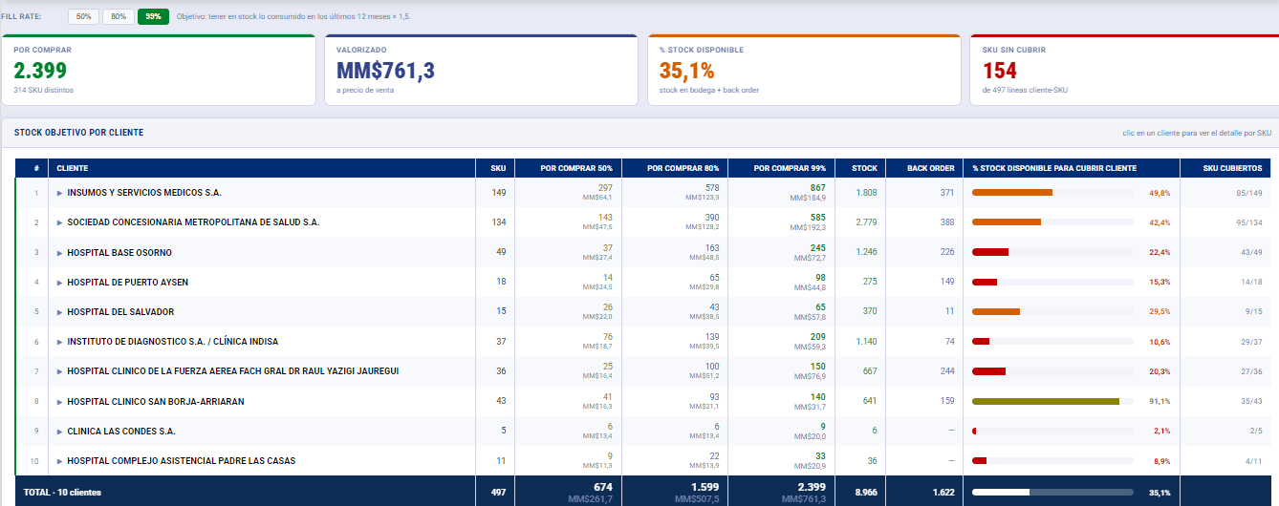
Fill Rate
Stock top 10 clientes y compra requerida para distintos niveles de Fill Rate

Slide 19
Agenda
Decisiones para Comité de hoy
Facturación Semana Actual y su desglose:
Criterio de Provisiones: Update de Garantías provisionadas – Seguimiento de negocios facturados desde el 10/08, ingresos totales e ingresos “reconocidos”)
Garantías Vigentes sin Ingreso asociado (Valorización de Garantía)
Brechas pendientes de facturación
En repuestos que más bloquean incorporar el % de brecha
EERR TECSERVICE último cierre
Asignación de Gastos Generales y Financieros
Clientes con Problemas/Equipos Detenidos y su causa
Política de crédito para clientes principales – Bolsa de repuestos “necesaria” para cada cliente y qué % tenemos en stock
Desglose de Garantías Vigentes y próximas en Pipeline
Update Clientes (Nuevos/Perdidos y Renovados)
Decisiones de Inversión para mantener clientes actuales (Rent – roll)
Calidad de Servicio
Encuesta de Satisfacción (Cuadros tipo o reporte tipo de la NPS)

Slide 20
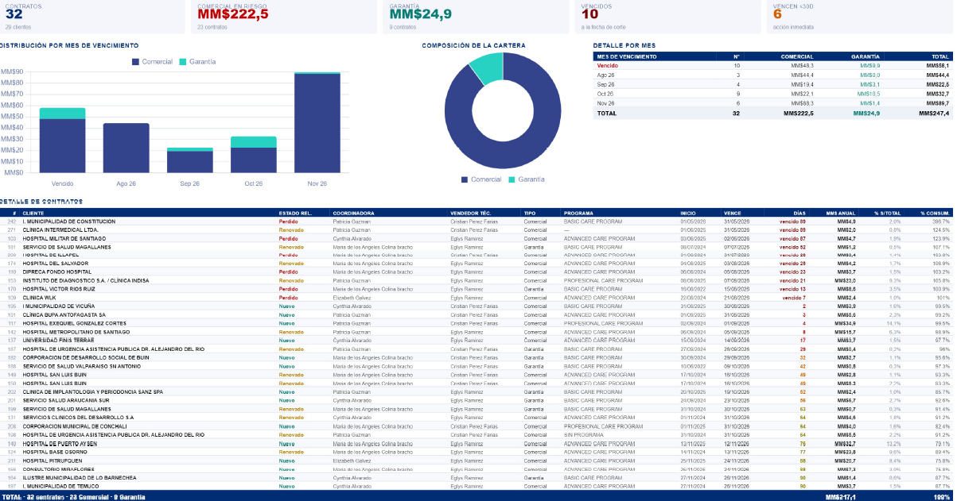
Update Contratos – Horizonte 90 días
A 90 días de horizonte vence un 13% de la cartera, de un total de 27 contratos
Agosto, lo que queda del mes, el 0,7% (2 contratos)
Para Septiembre el 3,9% de la cartera (5 contratos)
Octubre el 2,2% (9 contratos)
De los cuales el 47% vence en Noviembre (6,2% de la cartera)

Slide 21
Update Contratos – Horizonte 90 días
De este 14% de la cartera ya el 12% se encuentra en proceso de renovación, puede que haya expirado, sin embargo, todavía el contrato se sigue ejecutando, por ejemplo, Clínica INDISA
1 Nuevo contrato durante esta semana H. Luis Calvo Mackenna MM$3,5 anual
CLIENTE | CLASIFICACIÓN (indicada por usuario) | TIPO CONTRATO | VALOR TOTAL CONTRATO | Cartera | CUOTA MENSUAL | FECHA VENCIMIENTO | MES DE VENCIMIENTO | ESTADO EN PANEL (dato actual)
Hospital Exequiel González Cortés | En Proceso de Renovación | Comercial | 34.900.000 | 2,68% | 2.908.000 | 01/09/2026 | Sept 2026 | Nuevo
HOSPITAL DEL SALVADOR | En Proceso de Renovación | Comercial | 23.803.992 | 1,83% | 5.950.998 | 08/03/2027 | Marzo 2027 | Renovado
INSTITUTO DE DIAGNOSTICO S.A. / CLÍNICA INDISA | En Proceso de Renovación | Comercial | 23.049.612 | 1,77% | 2.881.201 | 07/08/2026 | Agosto 2026 | Renovado
CLÍNICA BUPA ANTOFAGASTA SA | En Proceso de Renovación | Comercial | 5.585.865 | 0,43% | 698.233 | 31/08/2026 | Agosto 2026 | Nuevo
I. MUNICIPALIDAD DE CONSTITUCION | En Proceso de Renovación | Comercial | 4.865.287 | 0,37% | 4.865.287 | 31/05/2026 | Mayo 2026 | Perdido
HOSPITAL MILITAR DE SANTIAGO | En Proceso de Renovación | Comercial | 4.695.262 | 0,36% | 782.544 | 02/06/2026 | Junio 2026 | Perdido
HOSPITAL DEL SALVADOR | En Proceso de Renovación | Comercial | 4.168.932 | 0,32% | 1.389.644 | 03/08/2026 | Agosto 2026 | Renovado
I MUNICIPALIDAD DE VICUÑA | En Proceso de Renovación | Comercial | 3.932.726 | 0,30% | 1.966.363 | 30/08/2026 | Agosto 2026 | Nuevo
DIPRECA FONDO HOSPITAL | En Proceso de Renovación | Comercial | 3.671.517 | 0,28% | 1.223.839 | 05/08/2026 | Agosto 2026 | Perdido
HOSPITAL DE ILLAPEL | En Proceso de Renovación | Comercial | 3.429.404 | 0,26% | 3.429.404 | 31/07/2026 | Julio 2026 | Perdido
I.MUNICIPALIDAD DE CURICO DPTO. SALUD | En Proceso de Renovación | Comercial | 2.738.309 | 0,21% | 1.369.155 | 23/12/2026 | Diciembre 2026 | Renovado
I.MUNICIPALIDAD DE CURICO DPTO. SALUD | En Proceso de Renovación | Comercial | 2.729.949 | 0,21% | 2.729.949 | 31/08/2026 | Agosto 2026 | Renovado
CLINICA WLK | En Proceso de Renovación | Comercial | 2.404.630 | 0,18% | 801.543 | 21/08/2026 | Agosto 2026 | Nuevo
I.MUNICIPALIDAD DE CURICO DPTO. SALUD | En Proceso de Renovación | Comercial | 1.376.598 | 0,11% | 688.299 | 30/04/2027 | Abril 2027 | Renovado
Pendientes por Iniciar Conversaciones
Cliente | Vcto | MM$ | %
Hospital Exequiel González Cortés | 01-09-26 | 34,9 | 2,68%
Hospital Metropolitano de Santiago | 05-09-26 | 15,7 | 1,21%
Universidad Finis Terrae | 14-09-26 | 3,7 | 0,28%
Hospital San Luis Buin | 16-10-26 | 2,8 | 0,22%
Hospital San Luis Buin | 16-10-26 | 5,3 | 0,41%
Servicios Clínicos del Desarrollo S.A. | 31-10-26 | 4,6 | 0,35%
Corporación Municipal de Conchalí | 31-10-26 | 4 | 0,31%
Hospital de Urgencia Asistencia Pública Dr. Alejandro del Río | 31-10-26 | 5,5 | 0,42%
Hospital de Puerto Aysén | 12-11-26 | 32,7 | 2,52%
Total |  | 90,5 | 5,42%

Slide 22
Contratos Perdidos
Durante el año 2026 no se han renovado 17 contratos (14% de la cartera de contratos), no obstante, la mayoría de los clientes sigue preservando el servicio con TECSERVICE
Fundación ANCHORA UC indica termino de contratos asociados a equipos determinados pero no cliente
Responsable | Nombre del cliente | Fecha de inicio del contrato | Fecha final del contrato | Total Contratos | % Cartera | Comentario | Razon de Perdida
Cristian Perez | EJERCITO DE CHILE CENTRAL ODONTOLOGICA D | 27-06-2025 | 26-06-2026 | 8.095.388 | 0,60% | Renovado
Cristian Perez | FUNDACIÓN OFTALMOLÓGICA LOS ANDES | 12-02-2024 | 11-02-2026 | 5.177.375 | 0,40% | Sin servicio | Equipos antiguos no invertiran en contrato
Cristian Perez | HOSPITAL CLINICO SAN BORJA-ARRIARAN | 26-06-2024 | 25-06-2026 | 43.089.900 | 3,30% | Licitacion
Cristian Perez | CLÍNICA INTERMEDICAL LTDA. | 01-06-2025 | 31-05-2026 | 3.324.920 | 0,30% | Renovado
Cristian Perez | FUNDACIÓN ANCHORA UC | 22-01-2024 | 21-01-2026 | 3.229.922 | 0,20% | Renovado 221
Cristian Perez | FUNDACIÓN ANCHORA UC | 22-01-2024 | 21-01-2026 | 3.229.922 | 0,20% | Renovado 221
Cristian Perez | FUNDACIÓN ANCHORA UC | 22-01-2024 | 21-01-2026 | 3.229.922 | 0,20% | Renovado 221
Cristian Perez | HOSPITAL SAN JOSÉ | 04-05-2023 | 03-05-2026 | 24.065.784 | 1,90% | Sin contrato pero con servicio x licitacion
Cristian Perez | FUNDACIÓN ANCHORA UC | 22-01-2024 | 21-01-2026 | 12.919.689 | 1,00% | Renovado 221
Cristian Perez | HOSPITAL SAN JOSÉ | 09-08-2023 | 08-08-2026 | 6.989.760 | 0,50% | sin contrato pero con servicio x licitacion
Eglys Farias | I.MUNICIPALIDAD DE LA UNION | 24-02-2025 | 23-02-2026 | 3.308.250 | 0,30% | En negociación
Eglys Farias | Los Alamos | 18-02-2025 | 17-02-2026 | 8.939.285 | 0,70% | Proceso contrato por trato directo
Cristian Perez | HOSPITAL LUIS CALVO MACKENNA | 18-01-2024 | 17-01-2026 | 7.296.300 | 0,60% | Adjudicado 24 meses
Cristian Perez | COMPLEJO ASISTENCIAL DR SOTERO DEL RIO | 23-01-2026 | 22-07-2026 | 39.022.480 | 3,00% | sin contrato pero con servicio x trato directo
Eglys Farias | HOSPITAL METROPOLITANO DE SANTIAGO | 19-03-2024 | 18-03-2026 | 6.646.990 | 0,50% | Equipo ya no comercializado mamografo
Cristian Perez | INSTITUTO NACIONAL DEL CANCER | 07-06-2024 | 06-06-2026 | 2.669.508 | 0,20% | Proceso de Adjudicacion
Cristian Perez | I. Municipalidad de Parral - Dpto Salud | 17-01-2024 | 16-01-2026 | 5.682.924 | 0,40% | sin servicio | No hay respuesta de cliente, nos deben
 | Total |  |  | 186.918.320 | 14,40%

Slide 23
Agenda
Decisiones para Comité de hoy
Facturación Semana Actual y su desglose:
Criterio de Provisiones: Update de Garantías provisionadas – Seguimiento de negocios facturados desde el 10/08, ingresos totales e ingresos “reconocidos”)
Garantías Vigentes sin Ingreso asociado (Valorización de Garantía)
Brechas pendientes de facturación
En repuestos que más bloquean incorporar el % de brecha
EERR TECSERVICE último cierre
Asignación de Gastos Generales y Financieros
Clientes con Problemas/Equipos Detenidos y su causa
Política de crédito para clientes principales – Bolsa de repuestos “necesaria” para cada cliente y qué % tenemos en stock
Desglose de Garantías Vigentes y próximas en Pipeline
Update Clientes (Nuevos/Perdidos y Renovados)
Decisiones de Inversión para mantener clientes actuales (Rent – roll)
Calidad de Servicio
Encuesta de Satisfacción (Cuadros tipo o reporte tipo de la NPS)

Slide 24
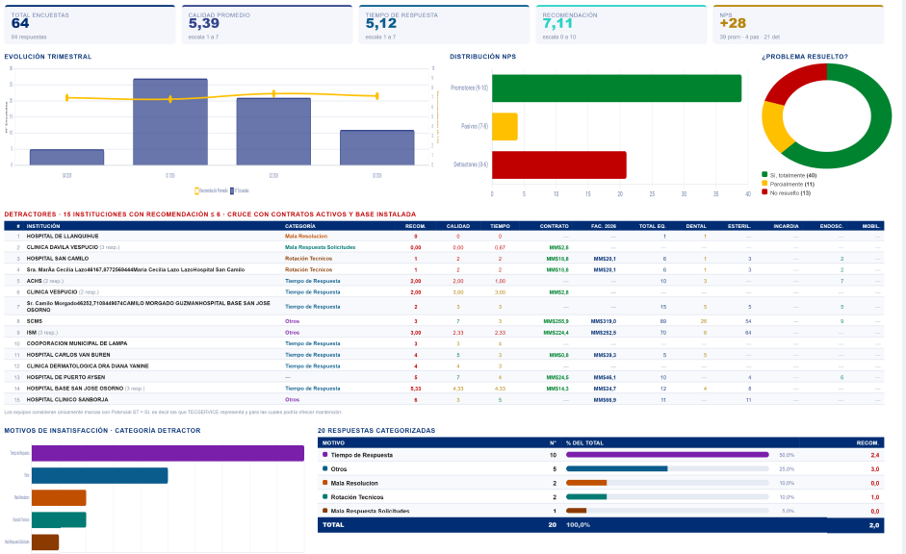
Encuesta de Satisfacción

Slide 25
Encuesta de Satisfacción
Cliente | Responsable | Plan | Fecha de Implementación | Descripción Caso
HOSPITAL DE LLANQUIHUE | Cynthia Alvarado | SE PROGRAMA VISITA PARA REVISAR SELLADORA Y REALIZAR CAPACITACIÓN, QUEDANDO EL EQUIPO OPERATIVO Y PERSONAL CAPACITADO | 19-02-2026 | EL EQUIPO ESTÁ SELLANDO DE FORMA INTERMITENTE Y PRESENTA UN SONIDO AGUDO, ADEMÁS SOLICITA CAPACITACIÓN ONLINE CON ALGUNO DE LOS INGENIEROS DE SERVICIO + APOYO EN CONFIGURACIÓN DE SELLADORA MELASEAL 300.
CLINICA DAVILA VESPUCIO3 resp. | Patricia Guzmán | CONSEGUIR REPUESTO E INFORMAR AL CLIENTE QUE YA NO SOMOS REPRESENTANTES DE LA MARCA | 14-01-2026 | SOLICITAN ENVÍO DE REPUESTO DE OC QUE NO ENVIARON A ST, HASTA ESE MOMENTO 2 MESES DESPUÉS, EL REPUESTO ERA DE MARCA DABI ATLANTE Y NOS COSTÓ CONSEGUIERLO YA QUE NO SOMOS REPRESENTANTES ACTUALES, LO CONSEGUIMOS Y LES RESOLVIMOS EL INCONVENIENTE
HOSPITAL SAN CAMILO | Maria de Los Angeles Colina | REVISIÓN EN TALLER DE ST/EVALUAR CON FÁBRICA SOLUCIÓN/CAMBIO | 31-08-2026 | EQUIPO CON FALLA RECURRENTE
ACHS
HOSPITAL BASE SAN JOSE OSORNO | Maria de Los Angeles Colina | UNA VEZ LELGUE EL REPUESTO QUE SE SOLICITÓ DE MANERA PRIORITARIA, ASISTIR A REPARAR | 15-09-2026 | EQUIPO DE SEDILE DETENIDO
SCMS | Elizabeth Gálvez | ASISTIMOS AL CLIENTE PARA REVISAR ANTECEDENTES, ESPERAMOS LA RESOLUCIÓN DE LA INVESTIGACIÓN, PARA EVALUAR ACCIONES | 2026 | EQUIPO SINIESTRADO
ISM | Cynthia Alvarado | SE LLAMÓ POR TELÉFONO DÓNDE INDICÓ QUE NO SABÍA A QUÉ CORRESPONDÍA LA ENCUENTA Y SE EQUIVOCÓ AL EVALUAR | 16-06-2026 | NO SABÍA A QUÉ CORRESPONDÍA, SE EQUIVOCÓ
COOPORACION MUNICIPAL DE LAMPA | No hay casos asociados a ese cliente en sistema
HOSPITAL CARLOS VAN BUREN | Maria de Los Angeles Colina | UNA VEZ LELGUE EL REPUESTO QUE SE SOLICITÓ DE MANERA PRIORITARIA, ASISTIR A REPARAR | 15-09-2026 | EQUIPO DE SEDILE DETENIDO
CLINICA DERMATOLOGICA DRA DIANA YANINE | Matilde Carrillo | SE SOLICITÓ CELERIDAD EN ENVÍO DE FACTURA A CLIENTE Y YA LA RECIBIÓ | 14-01-2026 | MOLESTIA POR LA DEMORA EN ENVÍO DE FACTURA
HOSPITAL DE PUERTO AYSEN | Maria de Los Angeles Colina | SE SOLICITARON PROGRAMAS A FÁBRICA PARA VOLVER A CARGARLOS EN EL EQUIPO Y PODER DIAGNÓSTICAR, YA LLEGARON, SE REALIZARÁ LA ACCIÓN | 01-09-2026 | EQUIPO CON FALLA RECURRENTE, SE ENVIÓ A ST PARA REVISIÓN
HOSPITAL CLINICO SANBORJA | Cynthia Alvarado | SE OFRECIÓ AL CLIENTE VISITA DE DIAGNÓSTICO DE NUESTRO ST, ESPERAMOS RESPUESTA | 18-08-2026 | EQUIPO CON FALLA DIAGNÓSTICADO POR ST EXTERNO, QUERÍAN COMPRARNOS SOLO EL REPUESTO

Slide 26
Anexos
10 Agosto 2026
DOCUMENTO CONFIDENCIAL PROPIEDAD DE GEMCO S.A.
Queda prohibido su uso y distribución sin la autorización expresa de GEMCO S.A.

Slide 27
Estructura Operativa 2026
LIDERAZGO EJECUTIVO
Marcelo Ruminot — Gerente General
Alexis Flores — Sub Gerente Técnico
INGENIERÍA DE PROYECTOS
Camilo Alexis Morales Aguilera
Ingeniero de Soluciones Estratégicas
GESTIÓN COMERCIAL (KAM SERVICIOS)
Cristian Silvano Pérez Farias — Ejec. de Servicio
Eglys Anadris Ramirez Caraballo — Ejec. de Servicio
ATENCIÓN AL CLIENTE
Matilde Rebeca Carrillo Castillo
Jefe de Servicio al Cliente
SOPORTE OPERATIVO
Edson De Morais
Asistente de Coordinación
EQUIPO ATENCIÓN AL CLIENTE
C. Alvarado, P. Guzman,
M.A. Colina, E. Galvez
SUPERVISIÓN TÉCNICA A
Jonathan Valerio Sumoza Ávila
Supervisor Técnico
10 Técnicos: J. Pino, L. Quezada, M. Cerpa,
I. Muñoz, M. Gutiérrez, P. Esteves, F. Toloza,
M. Montenegro, I. Miranda, D. Torres
SUPERVISIÓN TÉCNICA B
Cristian Rohr Toro
Supervisor Técnico
9 Técnicos: R. Leiva, E. Valle, C. Castro,
A. Labado, N. Rodríguez, T. Rojas,
A. Arnaiz, E. Acevedo, C. Mayorga
ESPECIALIDAD ENDOSCOPIA
G. Farias, N. Martinez,
K. Castillo

Slide 28
Flujo de Atención al Cliente — Servicio Técnico
60 min
Paso
Decisión
SLA / tiempo de respuesta
1. Recepción de requerimiento
Asistente recibe el caso en Salesforce (mail/fono) y asigna Coordinador.
¿Solicitud de
visita técnica?
INICIO
NO
SÍ
CAMINO A · Visita técnica
Según contrato
Contrato · si no, 96 h
¿Contrato /
Garantía?
2. Asignación
Coordinador contacta y programa la visita.
3. Agendamiento
Consola de despachador Field Service.
4. Correo con OT y fecha
Se envía la Orden de Trabajo y la fecha al cliente.
NO
SÍ
3 días
FIN
8. Revisión y Cierre
Revisión, facturación y cierre administrativo.
7. Planificación y Ejecución
Ejecución del servicio técnico en terreno.
6. Gestión de Recursos
Pasajes, hospedaje, vehículos y viáticos.
5. Cierre de caso
Se cierra el caso y se notifica al cliente.
CAMINO B · Solicitud de cotización
24 h
¿Solicitud de
cotización?
Generar oportunidad
Cotización en Salesforce enviada al cliente.
¿Cliente
acepta?
↳ Continúa en Camino A
2. Asignación
NO
3 días
Cierre de caso
Se notifica el cierre al cliente.
FIN
Oportunidad perdida
Se cierra la oportunidad en Salesforce.
Cierre de caso
Se notifica el cierre al cliente.
FIN

Slide 29
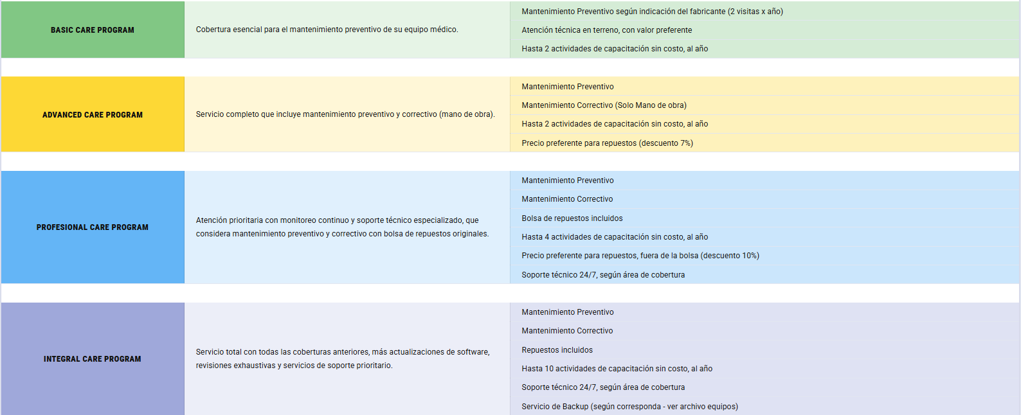
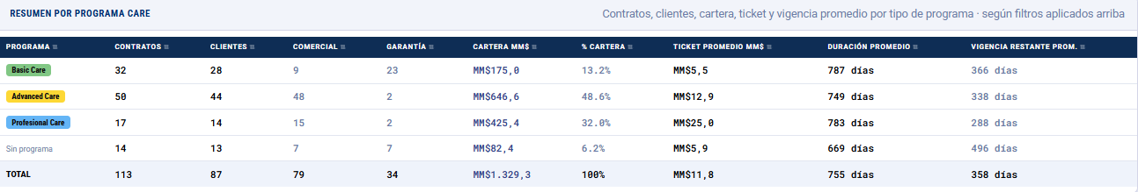
Segmentación Clientes TECSERVICE
Tamaño
$M/Margen
Base Instalada
# Visitas
Importancia
Referencia en el Mercado
Complejidad
Equipamiento / Proceso Complejo (# Cirugías)
Potencial
Negocios Futuros (Pipeline)

Slide 30
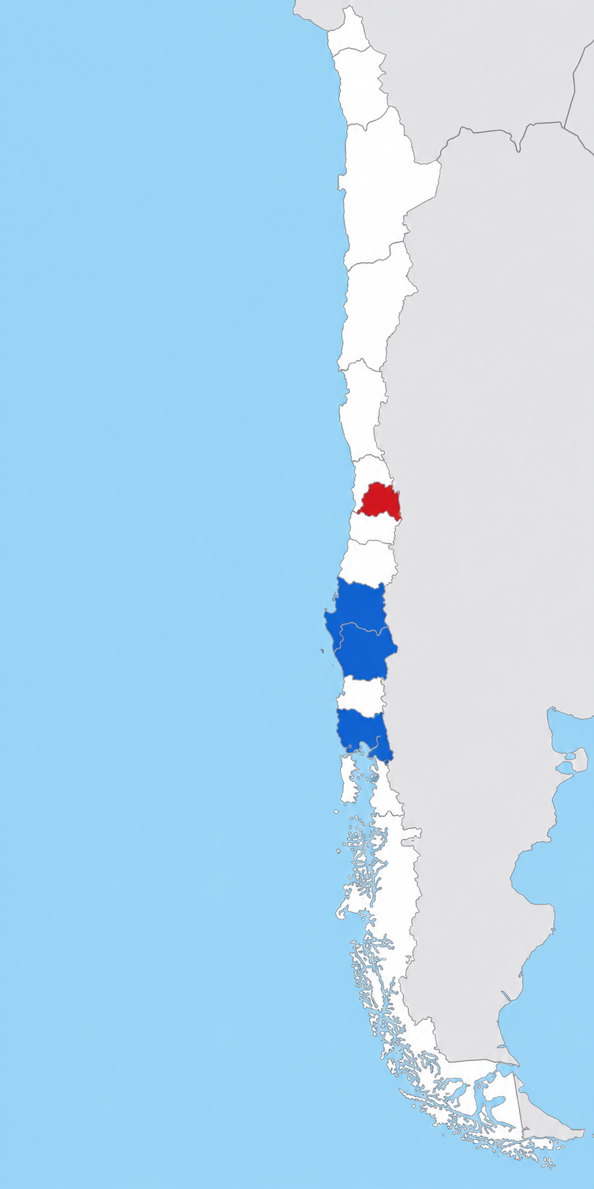
Lógica Ciudades Satelites - Hub
Región | Región que presta Servicios (Camionetas/Bodegas/Coordinación/Jefatura) | Tipo de Ciudad (Hub / Satélite / Receptora)
Arica y Parinacota – XV | RM | Receptora - RM
Tarapacá – I | RM | Receptora - RM
Antofagasta – II | RM | Receptora - RM
Atacama – III | RM | Receptora - RM
Coquimbo – IV | RM | Receptora - RM
Valparaíso – V | RM | Receptora - RM
Metropolitana de Santiago – RM | RM | Hub
O’Higgins – VI | RM | Receptora - RM
Maule – VII | RM | Receptora - RM
Ñuble – XVI | (Camionetas – Bodega: VIII ; Coordinación – Jefatura : RM) | Receptora – VIII y RM
Bio Bio – VIII | VIII | Satélite
La Araucanía – IX | (Camionetas – Bodega: VIII ; Coordinación – Jefatura : RM) | Receptora – VIII y RM
Los Ríos – XIV | (Camionetas – Bodega: X ; Coordinación – Jefatura : RM) | Receptora – X y RM
Los Lagos - X | X | Satélite
Aysén – XI | (Camionetas – Bodega: X ; Coordinación – Jefatura : RM) | Receptora – X y RM
Magallanes - XII | (Camionetas – Bodega: X ; Coordinación – Jefatura : RM) | Receptora – X y RM
-

